Slide 1


урок русского языка в 5 классе
ДЕПАРТАМЕНТ ОБРАЗОВАНИЯ Г. МОСКВЫ
ГОСУДАРСТВЕННОЕ БЮДЖЕТНОЕ
ОБРАЗОВАТЕЛЬНОЕ УЧРЕЖДЕНИЕ
«ШКОЛА № 587»
Автор:
Дзюбенко Ольга Руслановна
учитель русского языка и литературы

Slide 2

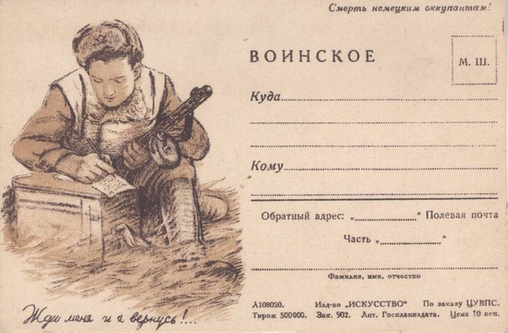
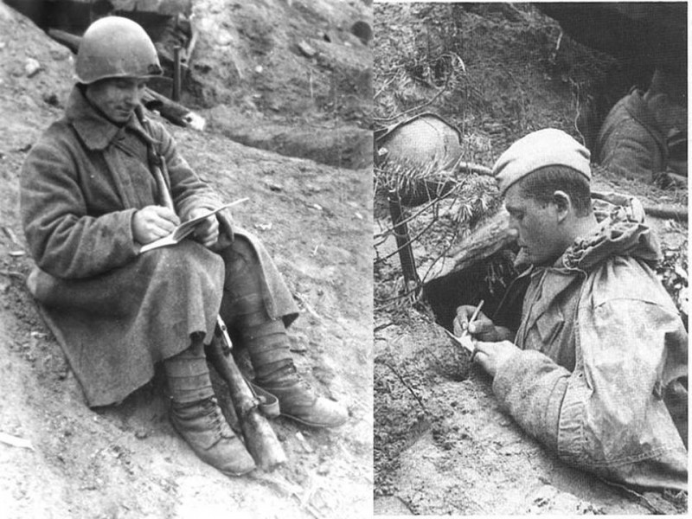

Slide 3
Письмо - написанный текст, посылаемый для сообщения чего-нибудь.
С. И.Ожегов.
Письмо – одно из основных средств связи между людьми, учреждениями, организациями.
Что нам поведает словарь?
?

Slide 4
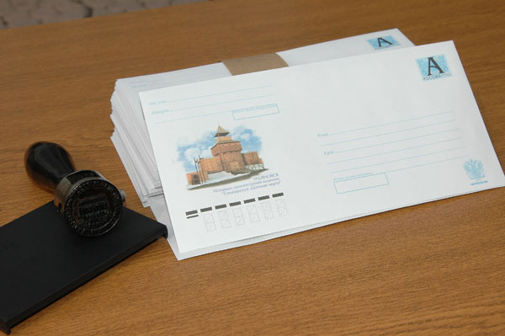

письма
деловые (служебные)
личные

Slide 5
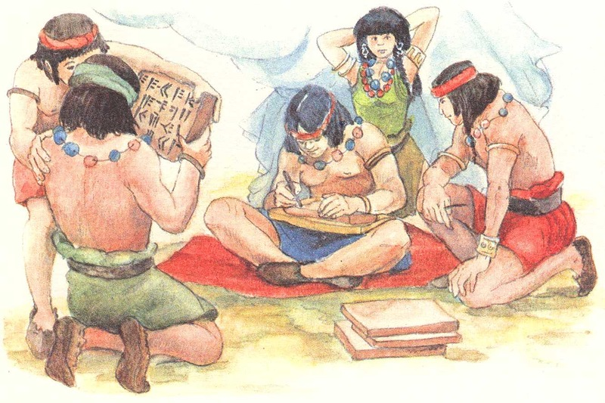

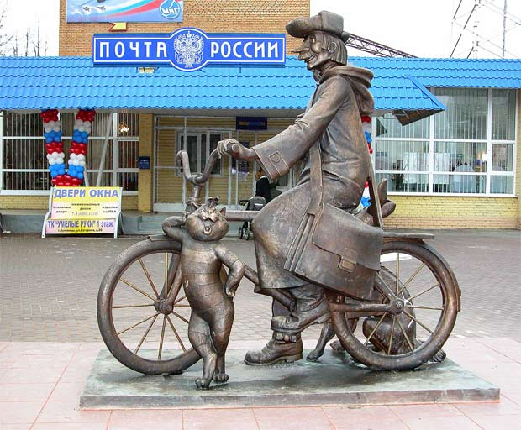

Slide 6
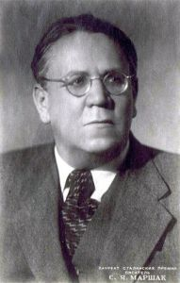

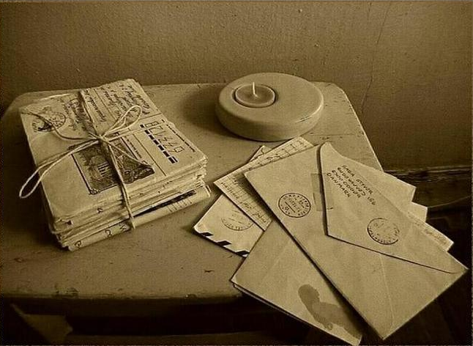

Slide 7
Любое письмо строится по определенной схеме:
Зачин.
Основная часть
Концовка.
В основной части содержится та информация, которой вы хотите поделиться с адресатом.
Концовка обычно содержит формулу прощения, употребления слов
“До свидания”, “до встречи”, дату написания письма и вашу подпись.
Зачин обычно начинается с обращения к адресату.

Slide 8

Здравствуйте!
Добрый день (вечер, утро)!
Привет!
Здорово!
Приветствую вас!
Рад Вас приветствовать!
Добро пожаловать!
Моё почтение!
Салют!
Хэлло!
Приветик!
Разрешите представиться… Меня зовут…

Slide 9

1. Письмо моей семье (маме, папе, бабушке, дедушке – можно в отдельности)
2. Письмо другу.
3. Письмо ветерану.

Slide 10

Сели мы писать письмо,
Очень важное оно.
Долго мы его писали
И немножечко устали.
Встанем, ручками встряхнем
И немножко отдохнем.
Пошагаем мы на месте
И попрыгаем все вместе,
Развороты вправо, влево.
На носочках потянулись,
Все друг к другу повернулись,
Очень мило улыбнулись.
Головою покачаем
Раз и два, поприседаем
И работу продолжаем!
Немного отдохнем…

Slide 11

Слово “адрес” вошло в русский язык из французского (adresse) и обозначает надпись на письме, посылке, бандероли и т.п., указывающую получателя и место назначения.
Адресат – нем.Adressat < фран.> – получатель, тот, кому адресовано письмо, посылка телеграмма и т.д.
Адресант – нем. Adressant <фр.> – отправитель, тот, кто отправляет письмо, посылку и т.д.

Slide 12

Адрес, адресат, адресант, индекс.

Slide 13
!
ПОЧТОВЫЕ ПРАВИЛА:
Писать грамотно, разборчиво, аккуратно.
Название города, поселка, областей, района и др. населенных пунктов в И.п.
Ф.И.О. отправителя в И.п.
Ф.И.О. получателя в Д.п.
Внизу пишется индекс предприятия связи
(6 цифр - образец на конверте)

Slide 14
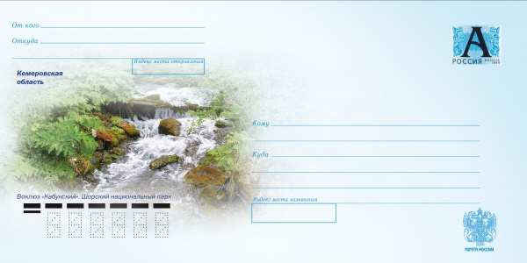
Учимся подписывать конверт

Slide 15
ОТ КОГО: Иванова Елена Петровна
КОМУ: Дзюбенко Ольге Руслановне

Slide 16
Адрес отправителя:
______________________
Наш индекс:
121353
Адрес школы:
Можайское шоссе, 18/2

Slide 17

Домашнее задание:
написать письмо
В этом году Вы стали пятиклассниками.
У вас новые учителя, появились новые предметы, изменились условия обучения. Поделитесь в письме своими впечатлениями.
Какие трудности вы испытываете, в какой помощи нуждаетесь?
Какие у вас пожелания, предложения?
Успехов вам!

Slide 18
Список использованной литературы:
Ладыженская Т.А. «Русский язык, 5 класс»
Львова С.И. «Уроки словесности» 5-9 классы
Маршак С.Я. «Почта»
Ресурсы интернета (иллюстрации, материалы)
Толковый словарь С.И. Ожегова, 26-е издание, изд. «ОНИКС» (пояснения слов и терминов)
Энциклопедия «Все обо всем»

Slide 19


